Slide 1
第9课 资产阶级革命与资本主义制度的确立
朝阳区线上课堂·高一历史
学校：北京中学 教师：姬文芸

Slide 2
第9课 资产阶级革命与资本主义制度的确立
17世纪
18世纪
19世纪
英国资产阶级革命
英国君主立宪制的完善
美国独立战争
法国大革命
美国内战
俄国农奴制改革
日本明治维新
德国和意大利的统一
法国共和制的最终确立
随着英、美、法等国资产阶级革命的成功，资本主义制度逐渐确立并在全球范围内扩展开来

Slide 3
英国资产阶级革命的背景
资产阶级和新贵族日益强大
试图限制王权
议会
国王
议会有赞成或拒绝
征收新税的权力
国王有权解散
和召开议会

Slide 4
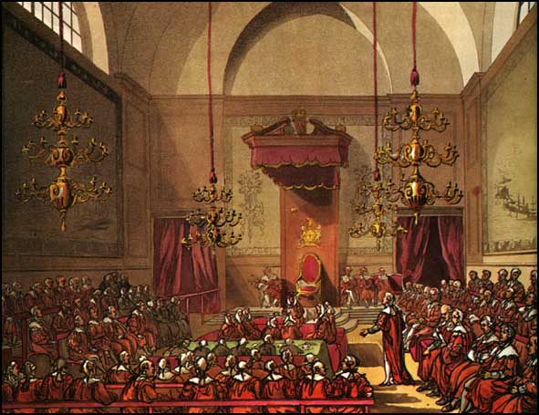
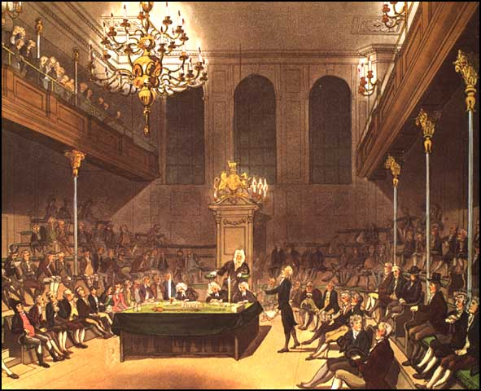
英国早期议会传统的形成
1215年 约翰王被迫签署《大宪章》
1265年 英国议会开始形成
上院：大贵族和教士
下院：乡绅和市民
1343年 议会分为上、下两院

Slide 5
英国资产阶级革命的背景
资产阶级和新贵族日益强大
斯图亚特王朝实行专制统治
试图限制王权
议会
国王
试图掌控议会
国王有权解散
和召开议会
议会有赞成或拒绝
征收新税的权力
1640年的英国资产阶级革命

Slide 6
英国资产阶级革命 ——王权与议会的斗争与妥协
内战爆发，议会获胜
克伦威尔
（建立共和国，后出任护国主）
查理一世
子
子
斯图亚特王朝复辟
查理二世
小克伦威尔
（继任护国主，不孚众望）
弟
詹姆斯二世（信仰天主教，被议会驱逐）
女儿女婿
玛丽二世与威廉三世（信仰新教）
（1688年“光荣革命”）

Slide 7
国王的紧箍咒——《权利法案》和《王位继承法》
君主立宪制：资产阶级国家以君主（国王、皇帝）为世袭元首，但君主权力受到宪法和议会不同程度的限制的政体形式。
法权高于王权
《权利法案》
限制国王的军
权和财权
王权受到限制，议会权力扩大
限制国王干涉
议会活动
《王位继承法》
国王不得为天主教徒，也不能与天主教徒通婚
“光荣革命”后，英国君主立宪制逐步形成

Slide 8
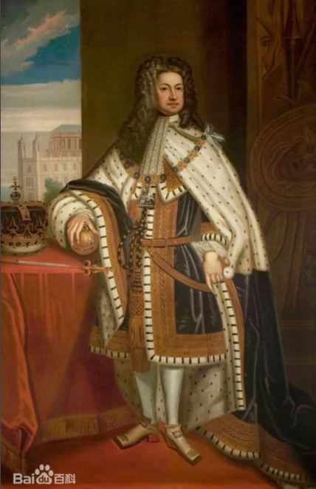
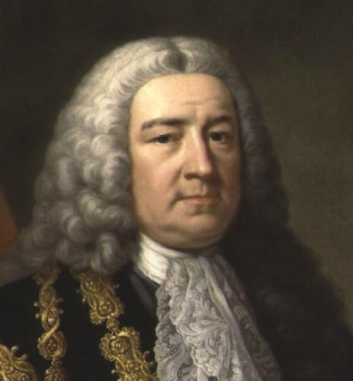
英国君主立宪制的完善——责任内阁制开始形成（18世纪20年代之后）
责任内阁制：内阁总揽国家行政权力并对议会负责的政体形式
国王主持内阁会议
首相代替国王
主持内阁会议
行政权开始与王权分离，王权进一步衰落
不会说英语的英国国王
——乔治一世
1721年，乔治一世任命沃波尔为首席大臣，主持内阁会议。
英国首任首相
——沃波尔

Slide 9
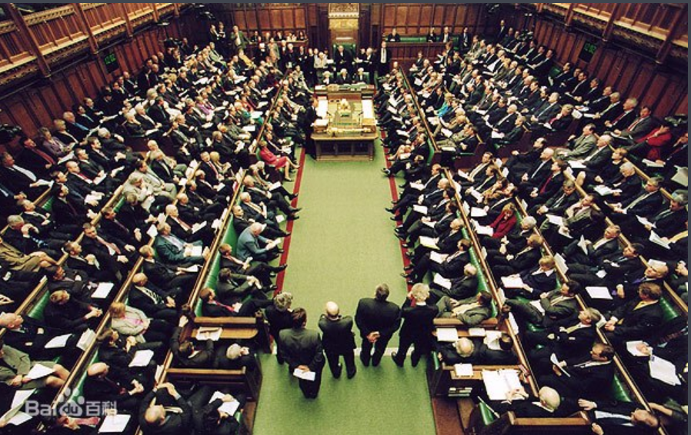
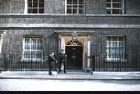
英国君主立宪制的完善——责任内阁制最终确立（19世纪中期以后）
首相
（内阁首脑）
下院选举获胜的政党领袖担任首相
提名内阁成员
下台或解散议会重新选举
内阁成员与首相共进退
监督内阁，可对内阁提出不信任案
议会下院
对议会集体负责
内阁（政府）

Slide 10
第9课 资产阶级革命与资本主义制度的确立
17世纪
18世纪
19世纪
英国资产阶级革命
√
英国君主立宪制的完善√
美国独立战争
法国大革命
美国内战
俄国农奴制改革
日本明治维新
德国和意大利的统一
法国共和制的最终确立
随着资产阶级革命的成功，资本主义制度逐渐确立并扩展开来

Slide 11
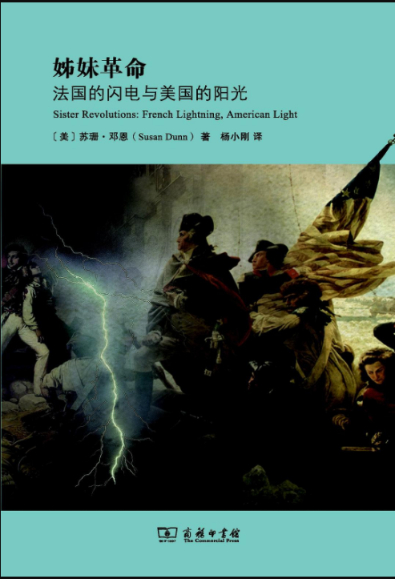
姊妹革命——美、法资产阶级革命
时间：
美国独立战争：1775年爆发。
法国大革命：1789年爆发。
背景：
均与资本主义发展和资产阶级力量壮大有关；
均受到启蒙思想的影响；
均为反抗压迫的斗争（北美人民反抗英国殖民统治，法国人民反抗法国专制制度）；
相互关联：法国革命的导火索——王室财政赤字与援助美国独立战争有关。
重要文件：
美国：1776年《独立宣言》。
法国：1789年《人权宣言》。
结局：
美国：赢得独立，通过1787年宪法巩固了革命成果；
法国：过程曲折，通过《拿破仑法典》保存了革命成果。

Slide 12
美国《独立宣言》（1776年）
我们认为下面这些真理是不言而喻的：人人生而平等，造物者赋予他们若干不可剥夺的权利，其中包括生命权、自由权和追求幸福的权利。
为了保障这些权利，人类才在他们之间建立政府，而政府之正当权力，是经被治理者的同意而产生的。
当任何形式的政府对这些目标具破坏作用时，人民便有权力改变或废除它，以建立一个新的政府；其赖以奠基的原则，其组织权力的方式，务使人民认为唯有这样才最可能获得他们的安全和幸福。
法国《人权宣言》（1789年）
第一条 在权利方面，人们生来是而且始终是自由平等的。
第二条 任何政治结合的目的都在于保护人的自然的和不可动摇的权利。这些权利即自由、财产、安全及反抗压迫。
第三条 整个主权的本原，主要是寄托于国民。
第六条 法律是公共意识的表现……在法律面前，所有的公民都是平等的。
十七条 私人财产神圣不可侵犯。

Slide 13
英、法资产阶级革命的过程
1776年7月4日
1775年
1781年
1783年
1787年
美国
革命
战争爆发
（莱克星顿的枪声）
美国建国（《独立宣言》）
战争结束
（约克镇英军投降）
英国承认美国独立
制定宪法
1792年法兰西第一共和国成立
1799年拿破仑建立起军事独裁统治
共和制
法国
革命
君主制
1789年大革命爆发，随后颁布《人权宣言》
1791年宪法宣布法国为君主立宪制国家
1804年拿破仑称帝，建立法兰西第一帝国，颁布《民法典》
1815年第一帝国覆灭，波旁王朝复辟
1830年七月王朝建立

Slide 14
美国1787年宪法
可
否
决
国
会
法
案
可
宣
布
总
统
违
宪
选民选举
总统
行政权
主权在民
可
弹
劾
总
统
三权分立
1787年
宪法
国会
立法权
三权分立
可宣布法律不合宪法
最高法院
司法权
任命司法官员需参议院确认
有关国家整体需要和利益的权利由联邦政府行使（政治、经济、军事和外交大权）
联邦制
地方事务由各州行使权力（教育、公共卫生、商业组织、婚姻、地方税等）

Slide 15
对1787年宪法进行评价
进步性：
1.第一部比较完善的资产阶级成文宪法
2.加强国家（联邦政府）权力，突出分权与制衡，体现了一定的民主精神，对后世产生了深远影响，为美国的发展奠定了基础
局限性：
3.允许奴隶制的存在，不承认妇女、黑人、印第安人具有与成年白人男子同等的公民权利等

Slide 16
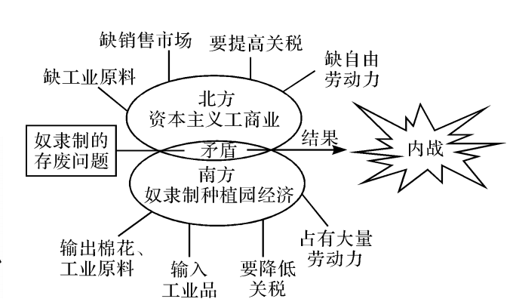
美国内战的爆发（1861年-1865年）

Slide 17
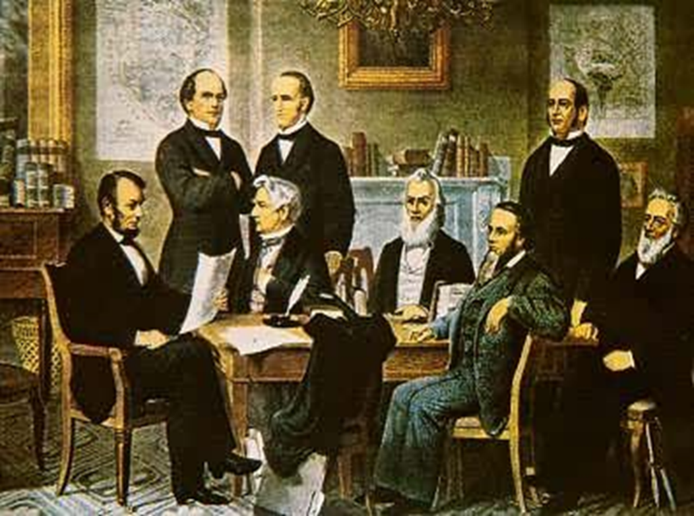
林肯总统发出了“为联邦统一而战”的号召，并先后颁布《宅地法》和《解放黑人奴隶宣言》,赢得民众支持,最终击败了南方分裂势力，使美国免于分裂。
内战后，美国国会又通过新的宪法修正案，进一步确立联邦法律至上的原则，维护了国家统一。自此以后美国没有出现过严重的政治分裂，统一与稳定成为美国社会经济迅速发展的一个重要政治前提。值得一提的是，美国虽然在法律上承认了黑人的公民权利，但黑人仍备受歧视。

Slide 18
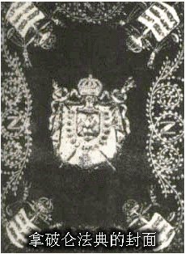
《拿破仑法典》
法典规定法律面前公民一律平等，体现了废除封建特权，摆脱教会控制，以及人身自由、契约自由和私有财产神圣不可侵犯等基本准则。这些基本原则充分反映了资产阶级革命的成果，确立了资本主义社会的立法规范，恩格斯曾称它为“典型的资产阶级社会的法典”。
1804年拿破仑颁布《法国民法典》，1807年改名为《拿破仑法典》。广义地说，它还包括拿破仑统治时期通过的其他法典：《民事诉讼法典》（1806）、《商业法典》（1807）、《刑事诉讼法典》（1808）和《刑法典》（1810）。

Slide 19
法国共和体制的最终确立
1792年法兰西第一共和国成立
1799年拿破仑建立起军事独裁统治
1870年法兰西第三共和国成立
1848年法兰西第二共和国成立
共和制
共和制与君主制的艰难斗争
君主制
1789年大革命爆发
1791年法国确立君主立宪制
1804年拿破仑称帝，建立法兰西第一帝国
1815年波旁王朝复辟
1830年七月王朝建立
1852年第二帝国建立
法兰西第三共和国1875年宪法最终确立了法国的共和制度

Slide 20
第9课 资产阶级革命与资本主义制度的确立
17世纪
18世纪
19世纪
英国资产阶级革命
√
英国君主立宪制的完善√
美国独立战争√
法国大革命√
美国内战√
俄国农奴制改革
日本明治维新
德国和意大利的统一
法国共和制的最终确立√
随着资产阶级革命的成功，资本主义制度逐渐确立并扩展开来

Slide 21
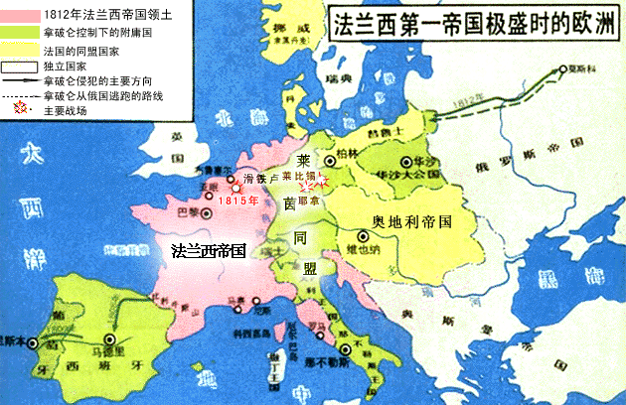
拿破仑大军所到之处，废除封建贵族特权，推行《拿破仑法典》，传播了自由平等博爱的观念，受到当地许多革命者的欢迎。但是，拿破仑也压榨被征服地区，掠夺财物、摊派兵役，引起当地人民的不满。在反法斗争中，欧洲各地的民族主义骤然兴起。
——刘新城 刘北成主编《世界史·近代卷》

Slide 22
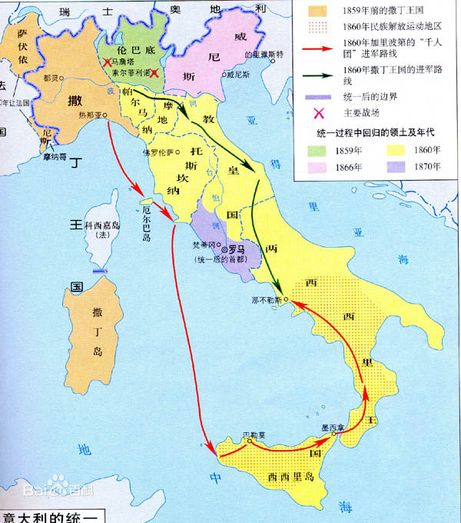
意大利的统一
1. 1859—1860：实现中部和北部的基本统一。
2.1860—1861：统一南方，成立意大利王国。加里波第组织了“千人团”，又名红衫军，渡海南征。
3.1870：合并罗马，完成统一。教皇被剥夺世俗权力后，避居梵蒂冈。
4.1871年，首都由佛罗伦萨迁到罗马。
——武寅《世界历史简明读本》
新的意大利王国实行君主立宪制。最初几届自由派政府实施了一系列统一措施，推行标准化教育，扶持铁路和公路建设。不过，意大利各地社会经济发展非常不平衡，西北地区的工业化进展较快，南方的农业经济长期落后停滞。

Slide 23
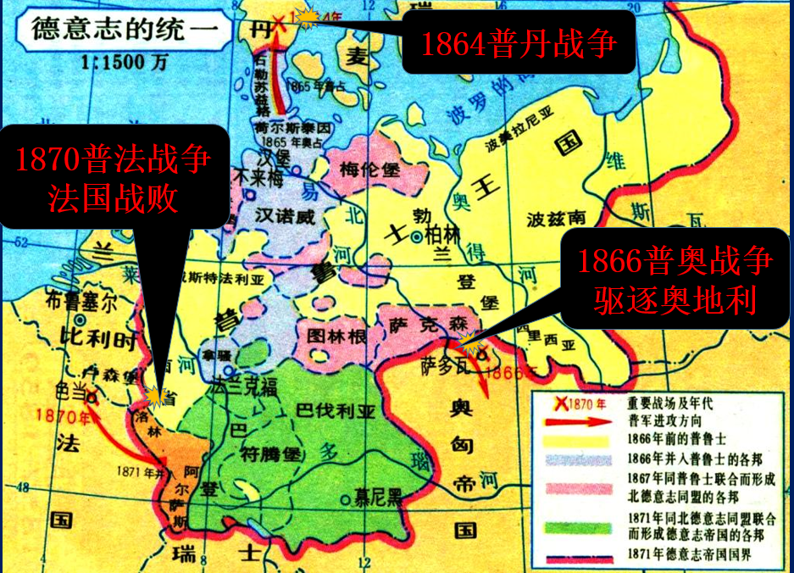
德意志的统一
1、条件
经济统一
民族意识的觉醒
普鲁士的强大
俾斯麦的个人能力
2、过程
1864普奥——丹麦
1866普——奥
1870普——法
1871年德意志帝国建立

Slide 24
皇帝：帝国元首，掌握最高权力，统率帝国军队，可以召集和解散议会。
首相：政府首脑，由皇帝任命，只对皇帝负责。
德意志帝国宪法（1871年宪法）
联邦议会和帝国国会：立法机构，行使立法权，但只有参与制定法律和预算的职能，权力较小。
宪法规定了德意志帝国实行君主立宪制，但具有浓厚的专制主义色彩。

Slide 25
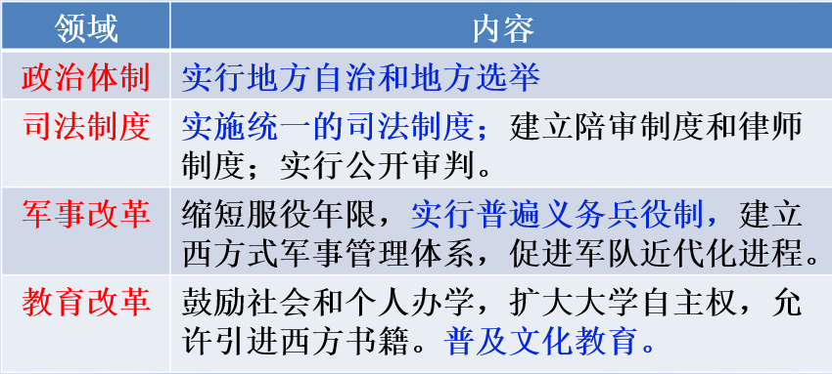
俄国农奴制改革
背景：农奴制阻碍了俄国资本主义的发展（导火线：克里米亚战争中俄国战败）
过程：1861年亚历山大二世正式签署了《废除农奴制的特别宣言》，此后又陆续推进其他领域的变革。
影响：1.促进俄国资本主义的发展（为其提供劳动力、资金、市场）；
2.是俄国历史上一个重要的转折点（从封建制社会向资本主义社会迈进）；
3.改革很不彻底，保留了大量的农奴制残余，没有直接触动沙皇专制制度。

Slide 26
日本明治维新
（一）背景
1.幕府统治严重阻碍了资本主义发展——根本原因
2.美国叩关使日本面临严重的民族危机
3.武装倒幕推翻幕府统治，建立了以天皇为首的新政权——前提
（二）内容
加强中央集权 ，废除封建等级制度
推行“富国强兵”、“殖产兴业”、“文明开化”三大政策
效仿西方国家制定宪法，确立君主立宪制

Slide 27
近代日本天皇政体示意图
天皇
服务于天皇
协助天皇
总揽行政、立法、司法权
和军队统帅权
议会
（贵族院、众议院）
内阁
直接对天皇负责
成员由天皇任命
协助天皇行使立法权

Slide 28
日本明治维新
（一）背景
1.幕府统治严重阻碍了资本主义发展——根本原因
2.美国叩关使日本面临严重的民族危机
3.武装倒幕推翻幕府统治，建立了以天皇为首的新政权——前提
（二）内容
加强中央集权 ，废除封建等级制度
推行“富国强兵”、“殖产兴业”、“文明开化”三大政策
效仿西方国家制定宪法，确立君主立宪制
（三）影响
1.促进了资本主义发展，推动日本由传统向近代转型，使日本摆脱了民族危机，实现了民族独立；
2.保留了大量封建残余，带有军国主义色彩，日本从此走上了对外扩张的道路，给亚洲邻国带来灾难。

Slide 29
第9课 资产阶级革命与资本主义制度的确立
17世纪
18世纪
19世纪
英国资产阶级革命
英国君主立宪制的完善
美国独立战争
法国大革命
美国内战
俄国农奴制改革
日本明治维新
德国和意大利的统一
法国共和制的最终确立
在资本主义制度下,生产力得到快速发展。但是,资本主义制度仍然是一种剥削制度。资本主义制度的确立与扩展推动了资本主义世界殖民体系的形成。资本主义列强大肆推行殖民扩张政策,把亚非拉广大地区变成殖民地或半殖民地、进行压榨和掠夺。

Slide 30
谢谢您的观看
北京市朝阳区教育研究中心 制作

